Slide 1
­­­מעבר האות העצבי

Slide 2
כיצד מידע מקודד, וכיצד מידע עובר, במערכת העצבים?
מערכת העצבים שלנו כל הזמן קולטת מידע מהסביבה ושולחת פקודות שמייצרות התנהגות בהתאם.
לדוגמה:
החושים קולטים טמפרטורה גבוהה – מופרשת זיעה המסייעת לשמירת טמפרטורת הגוף.
מערכת העצבים כל הזמן קולטת ומוסרת מידע.
אם כך, כיצד מקוּדד המידע הזה?
כיצד הוא מועבר לאזורים אחרים במערכת העצבים?
כיצד מגיע המידע לשרירים האחראים לתגובות שהגוף מבצע?
החושים קולטים טמפרטורה גבוהה – מופרשת זיעה המסייעת לשמירת טמפרטורת הגוף.
החושים קולטים אור – יתרחשו תגובות של מצמוץ, הקטנת האישונים, ואולי הרמת היד להגן על העין.
החושים קולטים אור – יתרחשו תגובות של מצמוץ, הקטנת האישונים, ואולי הרמת היד להגן על העין.
החושים קולטים ריח של אוכל – אולי הגוף שלנו "ירצה" לקדם עצמו אל עבר המאכל, ולהכין את הפה לאכילה באמצעות הפרשת רוק מבלוטות מתאימות בחלל הפה.
החושים קולטים ריח של אוכל – אולי הגוף שלנו "ירצה" לקדם עצמו אל עבר המאכל, ולהכין את הפה לאכילה באמצעות הפרשת רוק מבלוטות מתאימות בחלל הפה.
דמות אהובה נקלטת במערכת החושים – אולי הגוף שלנו "ירצה" לומר לה שלום ולגשת לחבקה.
דמות אהובה נקלטת במערכת החושים – אולי הגוף שלנו "ירצה" לומר לה שלום ולגשת לחבקה.

Slide 3
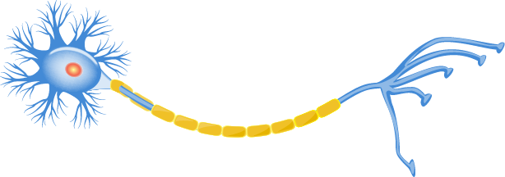
כדי להבין את העברת המידע במערכת העצבים, ניזכר ממה היא מורכבת – תאים!
במוח יש כל מיני סוגים של תאים, ואנו מתמקדים בתאים מסוג מסוים – נוירונים (תאי עצב). נוירונים מהווים רק כ-10% מתאי המוח, אבל נכון להיום הם התאים הכי נחקרים וידוע שיש להם תפקיד מרכזי בהעברת מידע.
גוף התא
אקסון
כפתורים סופיים
דנדריט
לנוירון יש אקסון שמתפקד כמו חוט חשמל. מכאן שהעברת המידע לאורך האקסון היא העברה של זרם חשמלי.

Slide 4
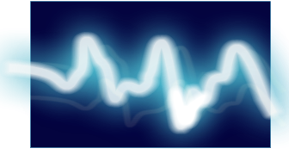
מהו האות העצבי?

Slide 5
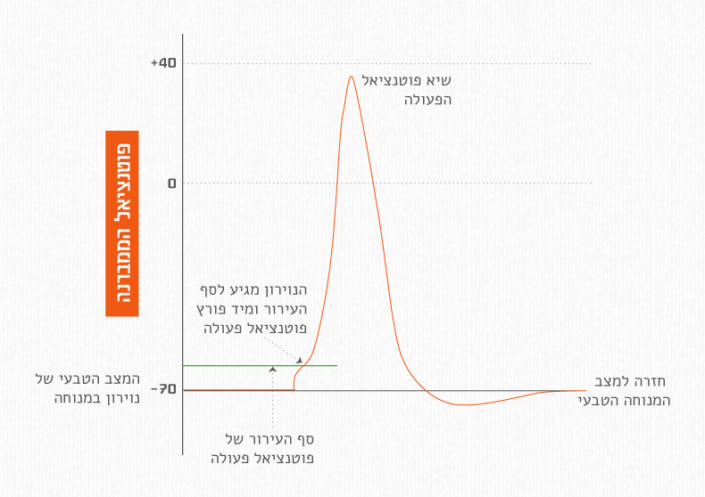
פוטנציאל פעולה
החשמל הזורם לאורך הנוירון גורם להפעלה של המוח, ולכן קוראים לו פוטנציאל פעולה (פוטנציאל במובן זה היא מילה הלקוחה מתחום החשמל).
פוטנציאל פעולה הוא אירוע חד ומהיר, כמו הבזק. הוא עובר תמיד בכיוון אחד: מגוף התא אל עבר קצה האקסון.
ניתן לתאר את ההתפתחות והדעיכה של פוטנציאל הפעולה באמצעות גרף:

Slide 6
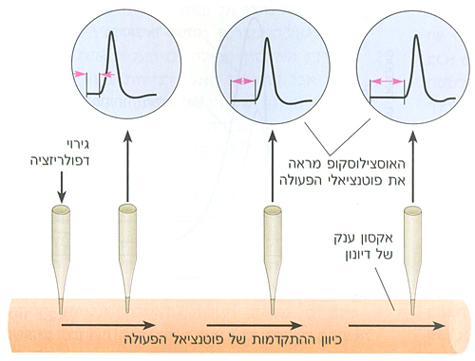
כל פוטנציאל פעולה בנקודה מסוימת על פני האקסון, יגרור אחריו פוטנציאל פעולה בנקודה שבאה אחריו. פוטנציאל פעולה, בכל נקודה על פני האקסון, תמיד ייראה באותה הצורה ותמיד יהיה בגודל קבוע. כמו כן, פוטנציאל פעולה לעולם לא ידעך אלא תמיד ימשיך בגודל קבוע עד סוף האקסון – חוק "הכול או לא כלום".

Slide 7
הדגמה: הפעלה חשמלית חיצונית גורמת לשליטה על התנהגות של בעלי-חיים
ניווט ג'וק באמצעות זרמים חשמליים למערכת העצבים עם התקן מיוחד שמופעל ע"י מכשיר סלולרי חכם. הזרמים מפעילים ירי של נוירונים במערכת העצבים וגורמים לג'וק לקבל החלטות לגבי שינוי כיוון: https://www.youtube.com/watch?v=y8iaDFwvNfw

Slide 8
הדגמה: הפעלה חשמלית חיצונית גורמת לשליטה על התנהגות של בעלי-חיים
שליטה על תנועת רגל של ג'וק (שנותקה מהגוף) בעזרת הזרקת זרם חשמלי. https://www.youtube.com/watch?v=aOqiOljgveM

Slide 9
הדגמה: הפעלה חשמלית חיצונית גורמת לשליטה על התנהגות של בעלי-חיים
הזזת רגליים של גופת צפרדע בעזרת חשמול נוירונים תנועתיים (האקשן מתחיל אחרי כ-5 דקות) https://www.youtube.com/watch?v=sJifWqUa2pY

Slide 10
הפעלה של פוטנציאל פעולה - מה מפעיל את הזרם החשמלי שזורם בתוך הנוירון?
?

Slide 11
הפעלה של פוטנציאל פעולה
מה מפעיל את הזרם החשמלי שזורם בתוך הנוירון?
דנדריט
קולטנים
על הדנדריטים של הנוירון יש קולטנים. הקולטנים רגישים לדברים שמפעילים אותם כמו מתג וגורמים ליצירה של זרם בנוירון.
ישנם מגוון קולטנים שרגישים לכל מיני דברים:
לאור (כמו הקולטנים שיש על נוירונים בעין)
לגלי קול (כמו אלו שנמצאים באוזן הפנימית)
ללחץ (כמו קולטנים שנמצאים על קצות העצבים מתחת לעור)
לחומרים כימיים (כמו ברחבי מערכת העצבים).

Slide 12
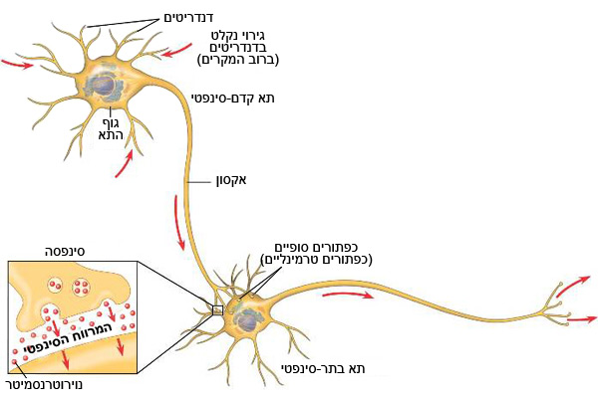
תקשורת בין נוירונים

Slide 13
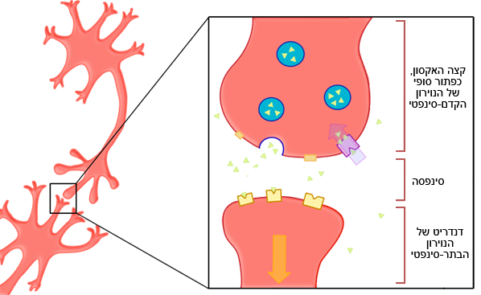
הסינפסה הכימית
סינפסה היא מקום המפגש בו מתרחשת העברת המידע בין הנוירון לתא המטרה שלו (שיכול להיות נוירון אחר, תא שריר או בלוטה).

Slide 14
סרטון מסכם:
https://www.youtube.com/watch?v=uU_4uA6-zcE

Slide 15
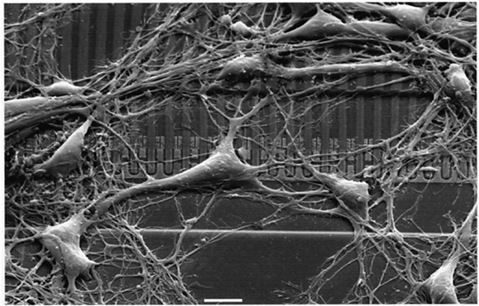
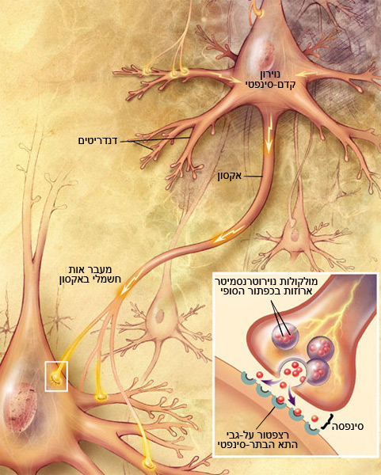
Transistor Probes Local Potassium Conductances in the Adhesion Region of Cultured Rat Hippocampal Neurons, Stefano Vassanelli and Peter Fromherz, The Journal of Neuroscience, August 15, 1999, 19(16):6767-6773
כל נוירון מושפע מהרבה נוירונים אחרים. אם הם ירו, זה ישפיע על הסיכוי שלו לירות גם כן. למעשה כל נוירון מתחשב בירי של כל הנוירונים שמשפיעים עליו, ולפי החישוב הזה מתקבלת החלטה האם לירות ולהעביר את המידע הלאה.

Slide 16
השפעות מעוררות והשפעות מעכבות של סינפסות
לא כל הסינפסות מעודדות ירי פוטנציאל פעולה! חלקן בולמות היווצרות של פוטנציאל פעולה בנוירון המטרה, ונקראות סינפסות מעכבות.
הנוירון הבתר-סינפטי מתחשב גם במסרים המעוררים וגם באלו המעכבים. להתחשבות זו במגוון אותות שמגיעים אל הנוירון קוראים אינטגרציה עצבית.

Slide 17
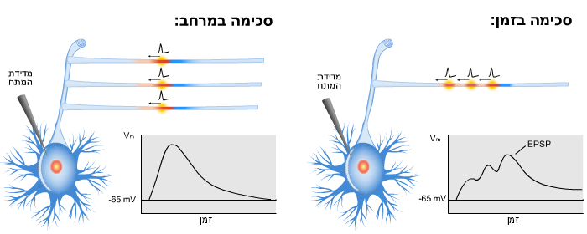
אינטגרציה עצבית
כדי שהאינטגרציה העצבית תגרום לעירור שמספיק לירי פוטנציאל פעולה, היא יכולה להתבסס על אחד משני עקרונות – סכימה במרחב וסכימה בזמן.

Slide 18
סיכום
מעבר מידע בנוירון מקודד באופן חשמלי על ידי פוטנציאלי פעולה המתקדמים לאורך האקסון.
הגעת פוטנציאל פעולה לקצה האקסון גורמת הפרשת חומר כימי אל המרווח הסינפטי.
החומר הכימי נקלט בקולטני התא הבתר-סינפטי, ומשפיע עליו.
ההשפעה יכולה להיות עידוד או עיכוב של פעולת תא המטרה.
וכן הלאה, עד שתא המטרה הוא שריר או בלוטה, או עד שהאות דועך
מעבר מידע חשמלי בתוך נוירון
מעבר מידע כימי בין נוירונים
מעבר מידע חשמלי בתוך נוירון
מעבר מידע כימי בין נוירונים
מעבר מידע חשמלי בתוך נוירון

